Slide 1
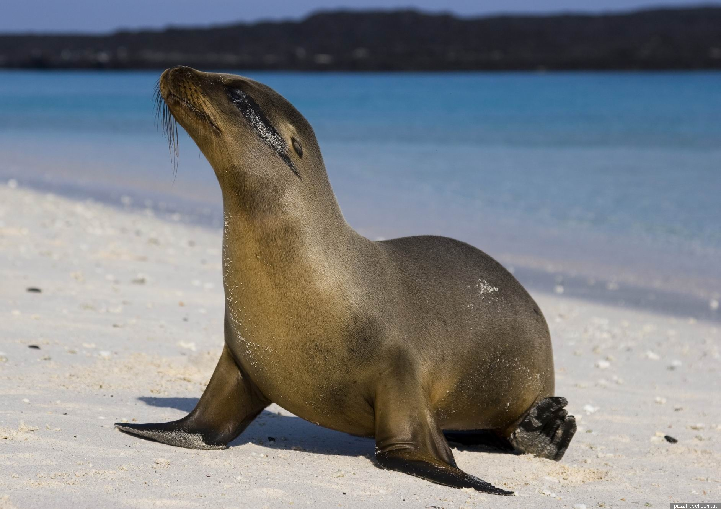
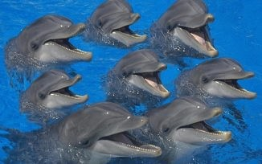
BIOLOGIYA
7-sinf
Mavzu: Dengiz sutemizuvchilari: kurakoyoqlilar va kitsimonlar turkumi

Slide 2
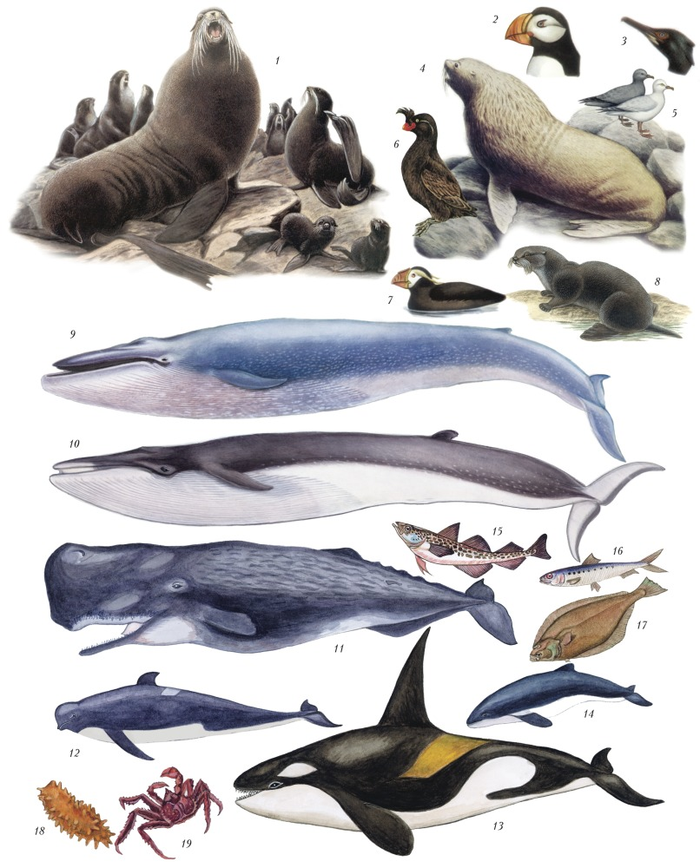
DARS REJASI
Kurakoyoqlilar turkumi
Kitsimonlar turkumi

Slide 3
TOPSHIRIQNI TEKSHIRISH
Yirtqichlar va ularga xos belgilarni juftlab ko‘rsating.
a) bo‘rilar; 1) oyoqlari kalta, tanasi ingichka;
b) tulkilar; 2) qish faslida uyquga ketadi;
d) mushuksimonlar; 3) yil bo‘yi juft bo‘lib yashaydi;
e) suvsarlar; 4) yozda inida, qishda iniga kirmaydi;
f) ayiqlar. 5) tirnoqlari xaltachaga kirib turadi.
a-3, b-4, d-5, e-1, f-2

Slide 4
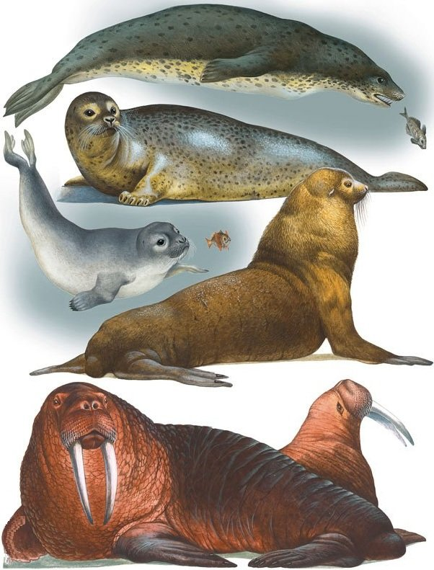
KURAKOYOQLILAR TURKUMI
Kurakoyoqlilar – bo‘yni kalta, oldingi oyoqlari suzgich kurakka aylangan yirik hayvonlar. Ular ko‘p vaqtini suvda o‘tkazadi; faqat dam olish va ko‘payish uchun quruqlikka chiqadi. Kurakoyoqlilarga tyulenlar, dengiz mushugi, morj kiradi.

Slide 5
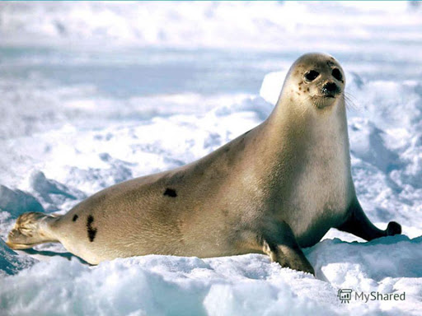
KURAKOYOQLILAR TURKUMI
Grenlandiya tyuleni Arktika dengizlarida yashaydi. Quruqlikda kurak oyoqlari yordamida sudralib harakat qiladi. Keyingi oyoqlari orqaga cho‘zilgan bo‘lib, faqat suzish uchun xizmat qiladi. Tanasi dag‘al, kalta va siyrak jun bilan qoplangan. Ko‘pchilik tyulenlarning quloq suprasi bo‘lmaydi; baliqlar, mollyuskalar va qisqichbaqasimonlar bilan oziqlanadi.

Slide 6
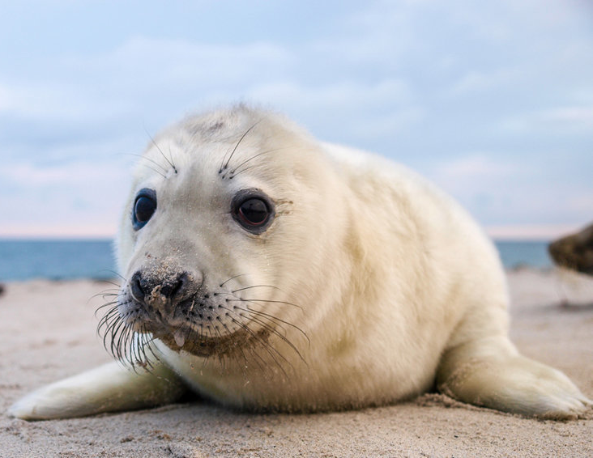
KURAKOYOQLILAR TURKUMI
Qishda tyulenlar qirg‘oqqa yaqin kelib, tekis muzlikka chiqib oladi. Urg‘ochilari bittadan yirik, ko‘zi ochiq bola tug‘adi. Tyulen bolasining terisi qalin oq momiq jun bilan qoplangan. Momiq jun uni sovuqdan asraydi va uni muz ustida sezdirmaydi.
Momiq junlari to‘kilib, dag‘al jun bilan almashgandan so‘ng bolasi suvga tushib, suza boshlaydi

Slide 7
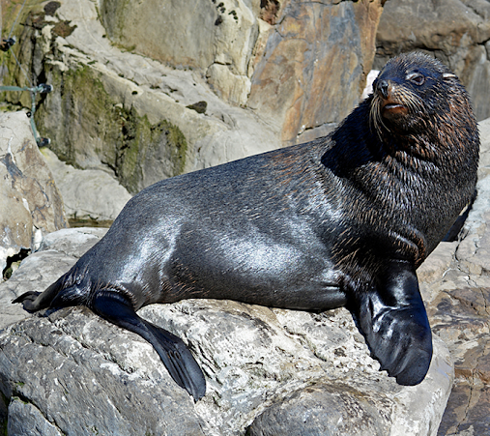
KURAKOYOQLILAR TURKUMI
Dengiz mushugi Uzoq Sharq dengizlarida yashaydi. Yoz boshlarida ular podasi bolalash uchun qirg‘oqqa chiqib oladi. Urg‘ochilari qora jun bilan qoplangan bitta bola tug‘adi. Bolalari o‘sib suza boshlagach, ular yana dengizga tushib ketishadi.

Slide 8
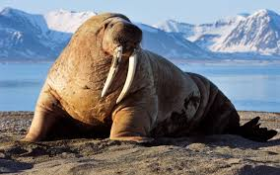
KURAKOYOQLILAR TURKUMI
Morjning yuqori jag‘larida uzun qoziq tishi bo‘ladi. Bu tishlar fil suyagi singari qadrlanadi. Dengiz mushuklarining soni juda kamayib ketganligi tufayli hozir ularni ovlash man qilingan.

Slide 9
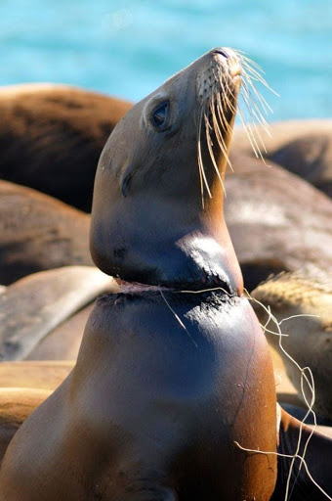
KURAKOYOQLILAR TURKUMI
Tyulen va morj terisi va yog‘i, dengiz mushugi mo‘ynasi uchun ovlanadi.

Slide 10
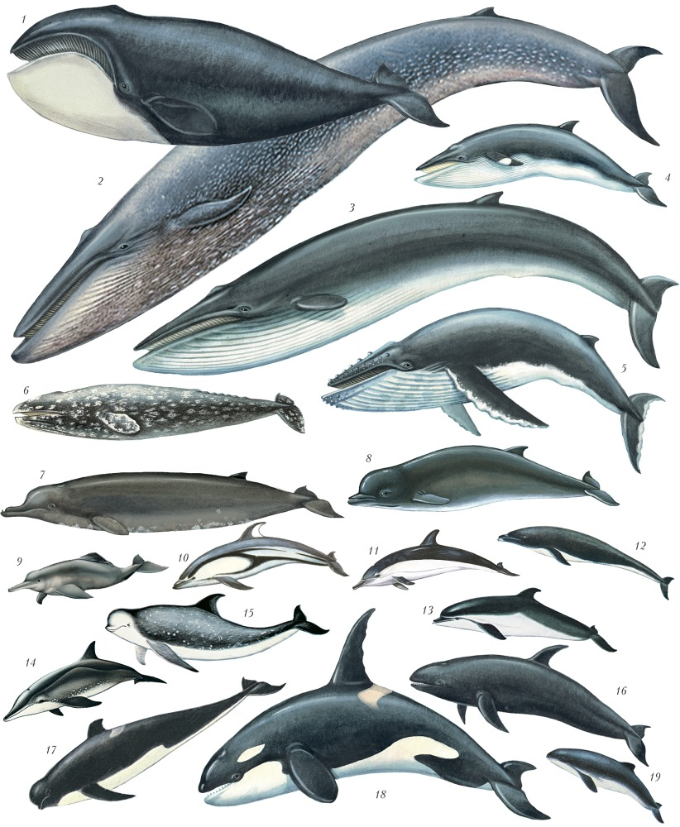
KITSIMONLAR TURKUMI
Kitsimonlar – batamom suvda yashashga
o‘tgan sutemizuvchilar; ular hech qachon quruqlikka chiqmaydi; suvda bolalaydi. Tuzilishi suvda yashash ta’sirida yanada ko‘proq o‘zgargan. Ular dumi va oldingi suzgichlari yordamida suzadi; keyingi suzgichlari bo‘lmaydi. Bu turkumga kitlar, kashalotlar va delfinlar kiradi

Slide 11
KITSIMONLAR TURKUMI
Tishsiz kitlar
ko‘k kit
Tishli kitlar
delfin
kasatka
kashalot

Slide 12
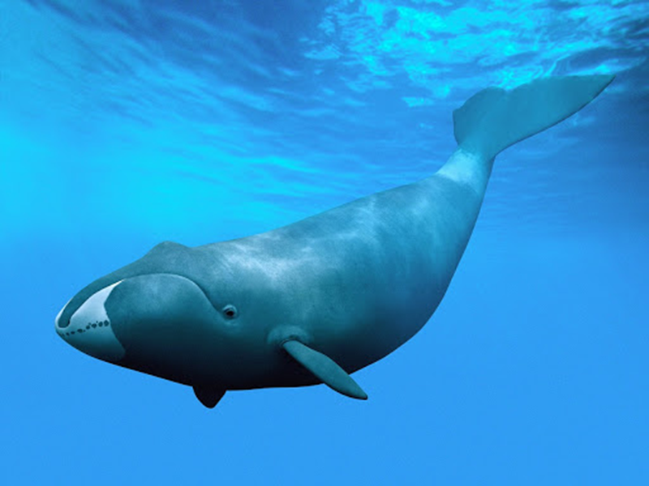
KITSIMONLAR TURKUMI
Ko‘k kit – sutemizuvchi hayvonlar orasida eng yirigi, uning uzunligi 30 m, vazni 150 t va undan ko‘proq keladi. Tishlari bo‘lmaydi; mayda plankton organizmlar, asosan qisqichbaqasimonlar bilan oziqlanadi. Kitning juda katta og‘iz bo‘shlig‘ida yuqori jag‘idan pastga qarab ko‘plab popukli muguz plastinkalar – kit mo‘ylovi osilib turadi.

Slide 13
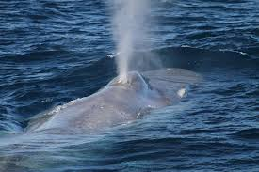
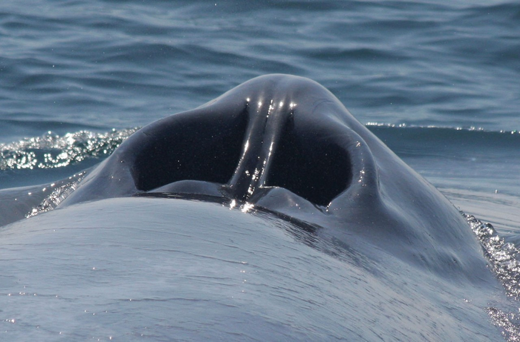
KITSIMONLAR TURKUMI
Kitlarning bosh tomonida ikkita nafas teshigi bo‘lib, nafas chiqarish jarayonida ko‘p miqdorda suv otilib chiqadi va fontan hosil qiladi.

Slide 14
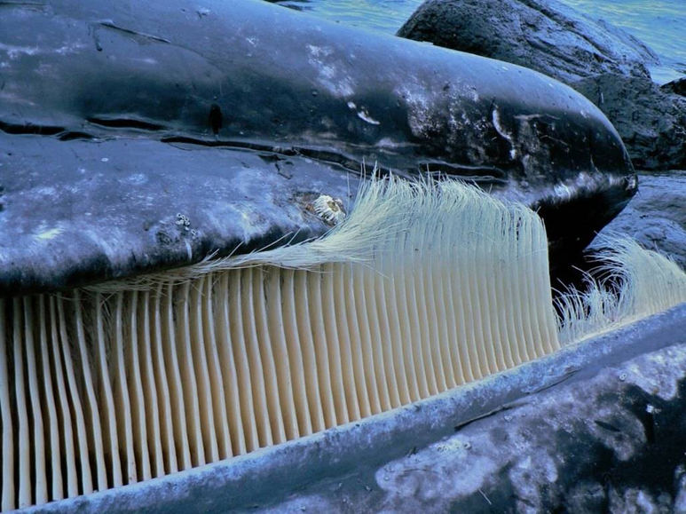
KITSIMONLAR TURKUMI
Kit og‘zini katta ochib, suv to‘ldirib oladi. Suvni muguz plastinkalari orqali o‘tkazib, unga ilakishib qolgan jonivorlarni yutib yuboradi. Bir kecha-kunduzda kit 2-4 t oziq yeydi. Ko‘k kit singari boshqa mayda jonivorlar bilan oziqlanadigan kitlar mo‘ylovli, ya’ni tishsiz kitlar deb ataladi.

Slide 15
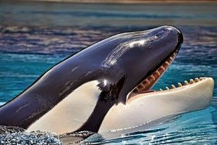
KITSIMONLAR TURKUMI
Tishli kitlarga esa delfinlar va kashalotlar kiradi. Ularning og‘iz bo‘shlig‘ida juda ko‘p konussimon bir xil tuzilgan tishlar bo‘ladi. Bu tishlar faqat oziqni ushlab turishga yordam beradi. Delfinlarning uzunligi 3 m gacha bo‘ladi. Ular o‘ljasini topish uchun ultratovushdan foydalanadi.

Slide 16
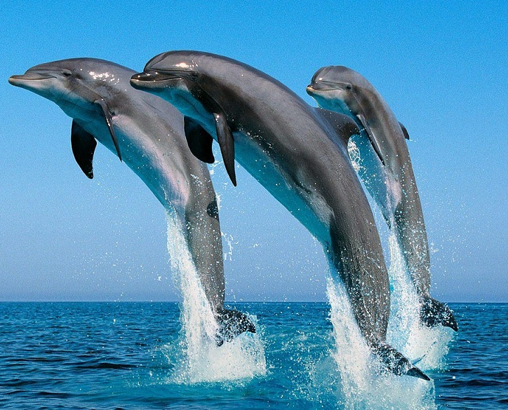
KITSIMONLAR TURKUMI
Delfinlarning bosh miyasi murakkab tuzilgan. Ular tovush signallari yordamida o‘zaro aloqa bog‘laydi. Ulardan birortasi baliq to‘dasini topganida boshqalari ham shu joyga to‘planishadi.

Slide 17
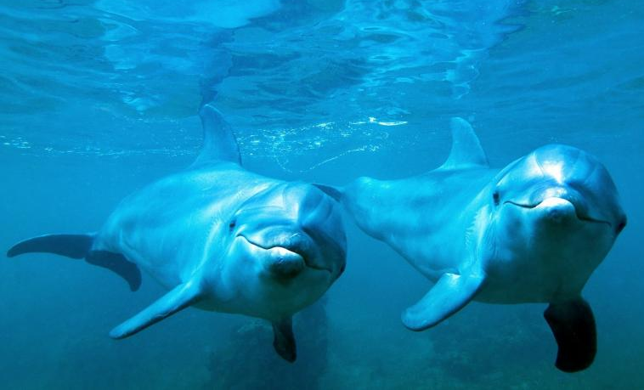
KITSIMONLAR TURKUMI
Halokatga uchragan delfin tashvishli signallar bilan boshqalarini yordamga chaqiradi. Ular qo‘lga oson o‘rganadi. Delfinlarni ovlash man qilingan.

Slide 18
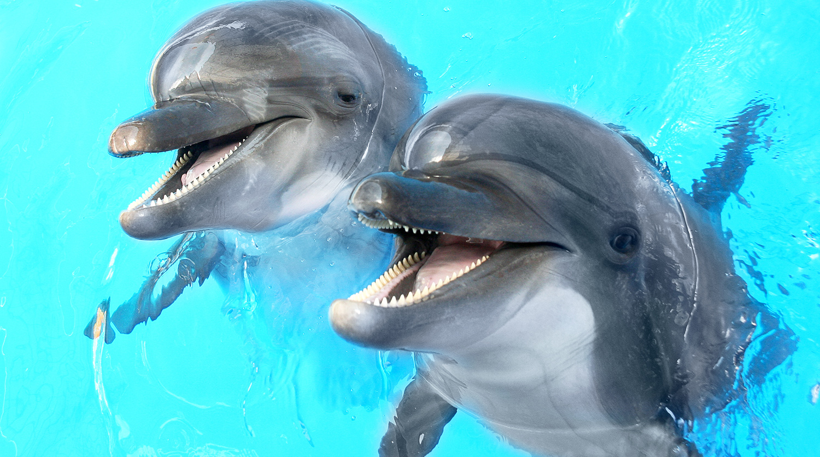
KITSIMONLAR TURKUMI
Delfinlarni oson qo‘lga o‘rgatish mumkin. Hozirgi kunda turli mamlakatlarda maxsus delfinariylar tashkil etilgan. Ko‘pchilik odamlar delfinlar raqsini qiziqish bilan tomosha qiladilar.

Slide 19
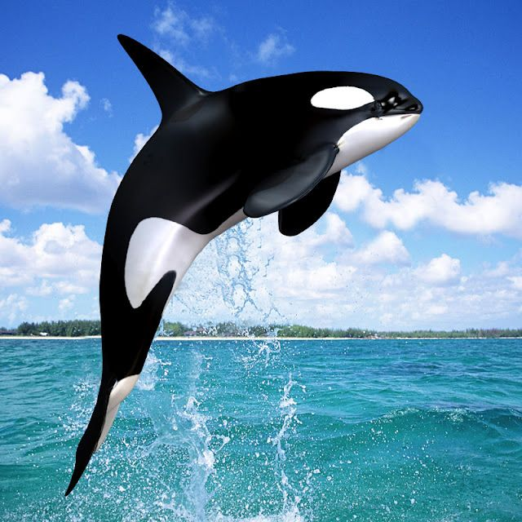
KITSIMONLAR TURKUMI
Kasatka:
Uzunligi 10 m
Og‘irligi – 8 t
Orqa suzgichi uzun – 1,5 m
Tishi uzunligi 13 cm
Qorin qismi va ko‘zi oldida oq dog‘i bor
18 ta individdan iborat to‘da hosil qiladi.

Slide 20
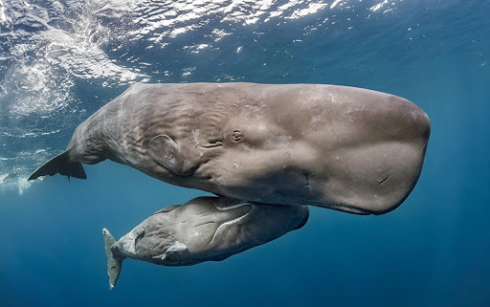
KITSIMONLAR TURKUMI
Kashalot:
Og‘irligi 70 tonna
Uzunligi 18-20 m
Tishi va yog‘i uchun ovlangan
Baliq va boshoyoqli mollyuskalar bilan oziqlanadi

Slide 21
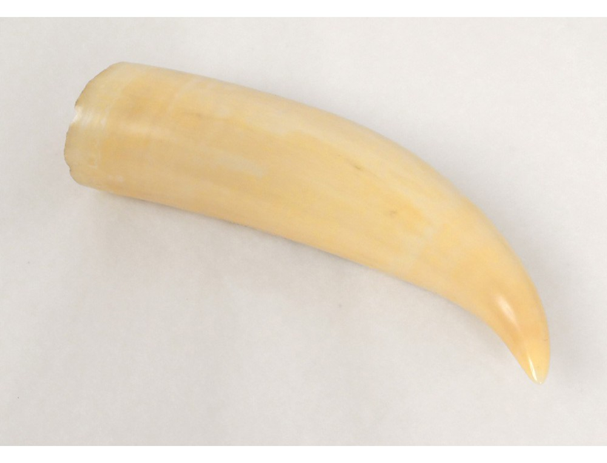
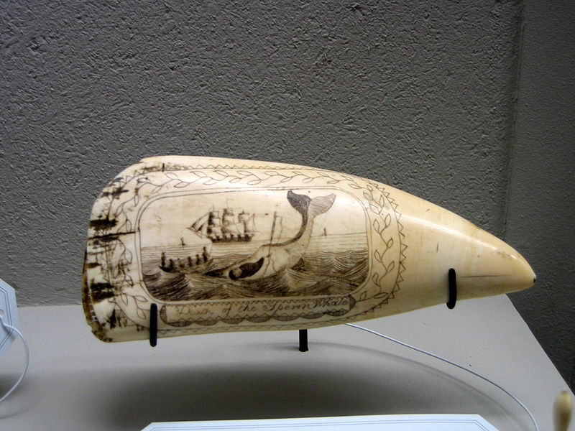
KITSIMONLAR TURKUMI

Slide 22
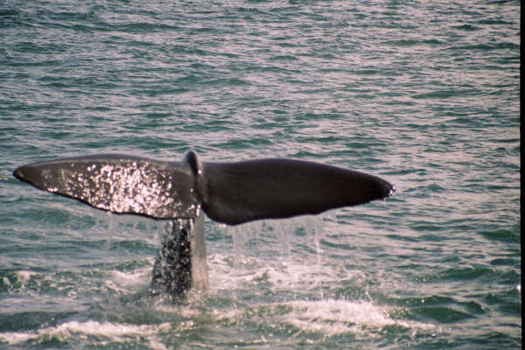
KITSIMONLAR TURKUMI
Kashalot turlari bir-biridan dumining tuzilishiga ko‘ra farqlanadi.

Slide 23
Mustaqil bajarish uchun topshiriqlar:
1. Darslikning 187-, 189-sahifalarini o‘qish.
2. Mavzu oxiridagi topshiriqlarni bajarish.

